Slide 1
LeetCode-45 跳跃游戏II

Slide 2
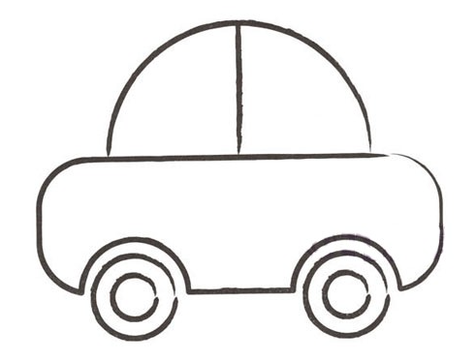
2
3
1
2
4
2
3
从0处出发，要先加一次油
index:0
end:2
max:2
step:1

Slide 3
2
3
1
2
4
2
3
index:1
end:2
max:4
step:1

Slide 4
2
3
1
2
4
2
3
到达边界，要么这里加一次油，要么在 I + num[i] = max 处加一次油
index:2
end:4
max:4
step:2

Slide 5
2
3
1
2
4
2
3
index:3
end:4
max:5
step:2

Slide 6
2
3
1
2
4
2
3
到达第二个边界
index:4
end:8
max:8
step:3

Slide 7
2
3
1
2
4
2
3
index:5
end:8
max:8
step:3

